Slide 1
基于Android平台的二维码快递信息保护系统
指导老师：刘庆俞
答辩学生：胡兵（14物联网1）

Slide 2

目录
1
课题背景
2
项目执行
3
关键技术与实现难点
4
研究成果与延伸
5
论文总结

Slide 3
第一部分
课题背景

Slide 4
选题背景
行业现状
快递行业缺少对个人关键信息的保护，个人隐肆意裸奔。
些许挣扎
丰密面单（顺丰）、微笑面单（京东）、隐形面单（圆通）

Slide 5
题外话
隐私面单？我怎么没听过？
普及力度小、普及区域微乎其微，为什么？
有更好的替代方案吗？

Slide 6
有
基于Android平台的二维码快递信息系统

Slide 7
研究理论与文献综述
感谢以下和更多的学者和其文献：
.苏迪.《快递安全生产操作规范》行业标准发布[N].中国邮政报，2016-02-16.
.王利明.论个人信息权的法律保护[J].现代法学，2013（4） .
.李领臣.实名制泛化的冷思考[J].甘肃政法学院学报，2008（5） .
.陈玉宗.从禁毒视角谈快递实名制和收寄验视制度[J].贵州警官职业 学院学报，2016（3）
.刘洁.我国快递行业的个人信息保护策略研究[D].黑龙江：黑龙江大 学，2015.
.刘玉洁.我国快递行业法律规制研究[D].烟台：烟台大学，2014
二维码的概念与分类[EB/OL] http://www.netofthings.cn/Er Wei Ma/2013-11/106.html, 2013-11-09.
…….

Slide 8
第二部分
项目执行过程

Slide 9
概述
基于Android平台的二维码快递信息保护系统
Web管理Server
Android移动客户端

Slide 10
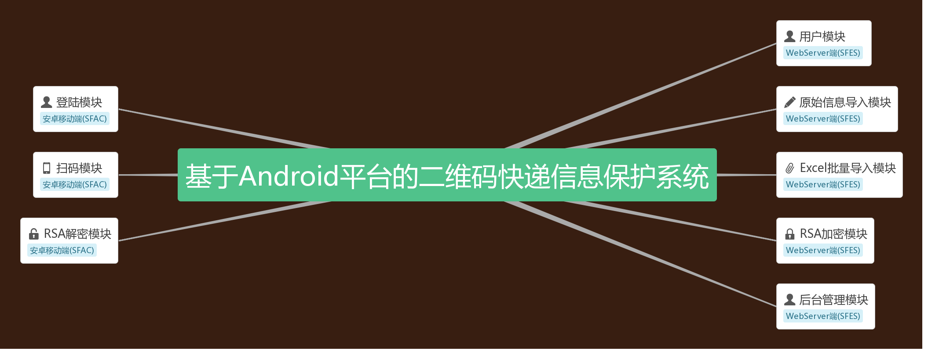
图解

Slide 11
研究思路
移动客户端扫描快递码、识别、解密还原原始信息
Web管理端快递批量导入、加密明文个人信息
快递员派件或者其他相关业务
Keywords
RSA PKCS8、Zxing 、PHPQR-Code 、linux

Slide 12
第三部分
关键技术与
实践难点

Slide 13
关键技术
Linux-Web
Androids-Module
RSA-PKSC8
Zxing-Lib
Web Server 环境的搭建
Android platform以及Dev-Env的搭建
科学使用RSA跨语言，跨平台
高效的开源仓库

Slide 14

实践难点
RSA的格式和乱码解决，实现不同语言同一套密钥对的单项加解密。
安卓平台的选择、P-23涉及动态权限相关
开发环境搭建，开源仓库的选择以及基础框架的构建
花了点时间
幸亏我有Google
需求清晰，快递构建

Slide 15
第四部分
研究成果
与延伸

Slide 16
研究成果
现场演示

Slide 17

课题意义及延伸
为你的个人信息加一把让觊觎者绝望的锁，你的隐私我来守卫。
通信管理
绩效管理
能源相关管理
资产管理

Slide 18
第五部分
论文总结

Slide 19
耗时
两个星期
01
<=等价代换
付出不一定收获，不付出肯定没收获。
耗力
06
02
放弃提前下班、午休
研究结论
积极向上的乐观心态
有收获
05
03
人生还长，你我共欢。
对Android的事件机制一定了解；跨语言跨平台的非对称加解密
04
皮一下就很开心
PPT是套模版的，这里我已经想不到了。

Slide 20
THANKS!
大学生活即将结束，在此，我要感谢所有教导我的老师和陪伴我一齐成长的同学，他们在我的大学生涯给予了很大的帮助。本论文能够顺利完成，要特别感谢我的导师刘庆俞老师，刘庆俞老师对该论文从选题，构思到最后定稿的各个环节给予细心指引与教导,使我得以最终完成毕业论文设计！
最后，我要向百忙之中抽时间对本文进行审阅，评议和参与本人论文答辩的各位老师表示感谢！
恳请各位老师批评指正！

